Slide 1
Мини–проекты на уроках истории и обществоведения
Песенко И.Э.
Учитель истории и обществоведения
ГУО «Гимназия №3 г.Бобруйска»

Slide 2
Теория

Slide 3
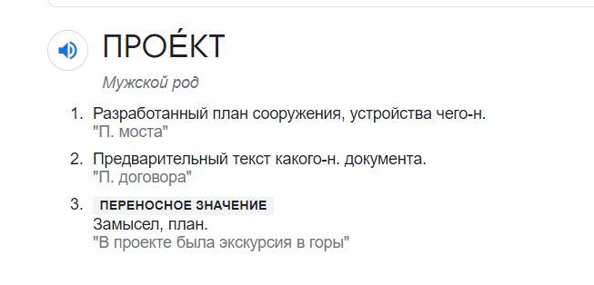
Что такое проект?

Slide 4
Что такое проект?
Проект (в управленческой деятельности) (англ. project от лат. projectus — брошенный вперёд, выступающий, выдающийся вперёд) — временно́е предприятие, направленное на создание уникального продукта, услуги или результата

Slide 5
Что такое проект?
Учебный проект - совместная или индивидуальная учебно-познавательная (исследовательская или творческая) деятельность учащихся

Slide 6
Типы проектов
исследовательские (подчинены логике исследования и имеют структуру научного исследования);
творческие (нацелены на результат в жанрах художественного творчества),
приключенческие (игровые) (имитируют социальные или деловые отношения),
информационные (направлены на изучение какого-либо явления, его свойств, функций, анализ и обобщение информации),
практико-ориентированные (предполагают подготовку общественно значимых результатов проекта: закона, письма к администрации города, района, словаря, анкеты для социологического опроса и т.д.).

Slide 7
Проект — это«пять «П»»
Проблема (постановка проблемы, компоненты которой требуют решения).
Проектирование (планирование деятельности).
Поиск информации (сбор, систематизация, структурирование информации).
Продукт (изготовление, оформление продукта).
Презентация (выбор формы, подготовка и презентация, а также самооценка и самоанализ).

Slide 8
Учащиеся будут уметь:
– использовать методы ученического исследования при определении его проблематики, целей, сборе и обработке материалов, представлении результатов;
– планировать этапы проектной деятельности;
– определять пути, средства решения проблемы;
– использовать интернет-ресурсы для совместной (индивидуальной) работы над проектом

Slide 9
5-6 классы
В 5-6-х классах , на мой взгляд, наиболее приемлемы следующие типы проектов:
- прикладной – «Наскальная живопись-первая картинная галерея»
- ролевой (игровой) – «Я – ученик спартанской школы»
-информационный – «Семь чудес света», «Великая Отечественная война в судьбе семьи», «Моя родословная», «Семейная реликвия», «Биография моего предка» и др.

Slide 10
7-9 классы
проекты в 7 – 9-х классах являются в основном краткосрочными и несколько упрощенными по оформлению, что не умаляет их значимость, а лишь говорит о соответствии возрастным особенностям школьников данного возраста.

Slide 11
10-11 классы
проектная деятельность учащихся приобретает характер научно-исследовательской работы с определением целей и задач, выдвижением гипотезы исследования.
Пребладают практико-ориентированные проекты

Slide 12
Плюсы проектной деятельности
+ навыки самообразования и самоконтроля;
+ моделируется реальная технологическая цепочка: задача-результат;
+ навыки групповой деятельности;
+ индивидуальный подход;
+ интерес к познавательной деятельности

Slide 13
Минусы проектной деятельности
– возрастает нагрузка на учителя;
– ученик часто попадает в стрессовую ситуацию (переоценка возможностей, технические накладки);
– психологические коммуникативные проблемы;
– проблема субъективной оценки.

Slide 14
Значение проектов
развивает интеллект ученика, его умение планировать и отслеживать последовательность выполняемых действий, усваивать знания и применять их в практической деятельности;
развивает творческие способности и самостоятельность;
он ориентирован на самостоятельную деятельность учащихся, которая предполагает владение определенными умениями: анализа, синтеза, мысленного экспериментирования, прогнозирования;
он творческий по самой своей сути, т. к. предполагает совокупность исследовательских, поисковых, проблемных методов;
позволяет обучить детей умению получать знания через свою деятельность.

Slide 15
Значение проектов
Учебным результатом опыта проектирования является способность создавать и защищать свой продукт.
Через эмоциональное переживание, погружение в проблему, переживание «ситуации успеха».
Учащийся делает открытие в самом себе, в товарищах, в предмете исследования. Реализуется принцип связи обучения с жизнью.

Slide 16
практика

Slide 17
Пример Инструкции (история)
Учащимся классам необходимо разделиться на 5 групп:
1. Литература
2. Театр и Кинематограф
3. Архитектура и Скульптура
4. Музыка
5. Наука
Каждой группе необходимо подготовить 1 проект от группы по данной теме (не про отдельного поэта или музыканта, а в целом про развитие этого направления культуры, с представлением информации о самых лучших представителях)
Форма защиты любая (презентация, видеопроект, стенгазета, плакат, коллаж). Группа сама принимает решения о форме защите, сама распределяет обязанности внутри группы.
Оценивается работа всей группы по предоставленному проекту.

Slide 18
Пример Инструкции(история)
На защиту проекта каждой группе предоставляется до 7 минут времени (каждая лишняя минута при защите – минус балл к работе)
Критерии оценки:
- Правильный подбор информации
- Информативность
- Визуальная составляющая проекта (фотографии, оформление, видео, музыка при необходимости)
- Соблюдение регламента защиты
- Отдельно оценивается спикер или спикеры, которые “защищают проект” (правильная речь, без тавтологии, слов-паразитов и т.д.)
Все вопросы уточняем в личных сообщениях
Проект должен быть предоставлен за день перед уроком (дедлайн 21.00 в день накануне урока истории)

Slide 19
Пример инструкции (обществоведение)
Вам необходимо подготовить проект по религиям. Каждой группе необходимо выбрать одну из религий или сект и подготовить про них информацию.
Для этого нужно в проекте ответить на 3 вопроса:
1 История конфессии.
2. Основы культа (богослужения) конфессии.
3. Численность и положение конфессии в мире и в Беларуси на данный момент (2021 год).
Каждая группа должна подготовить и сдать 2 файла: файл в текстовом редакторе (до 5 страниц) и файл презентации (или видеофайл или изображения). Каждая группа должна будет защитить проект лично в установленный срок.

Slide 20
Примеры проектов по истории
Проекты по истории Беларуси (повышенный уровень и базовый уровень)
Проекты по истории всемирной

Slide 21
Урок защиты ученических проектов
РЕЛИГИОЗНОЕ ПОЛОЖЕНИЕ НА БЕЛОРУССКИХ ЗЕМЛЯХ

Slide 22
Примерные темы:
«Синтез языческой и христианской культур»;
«Культы земледельческих и животноводческих богов (особенности дохристианского пантеона)»;
«Религиозно-культовые топонимы дохристианского и христианского периода» (интерактивная карта, каталог и др.);
«Граффити Спасо-Преображенской церкви в Полоцке»;
«Культовое строительство в Беларуси в X—XVI вв.» (интерактивная карта, инфографика)

Slide 23
Критерии оценивания
Качество проекта(композиция, полнота представления работы, подходов, результатов; аргументированность и убежденность);
полнота раскрытия выбранной тематики исследования при защите;
представление проекта (культура речи, манера, использование наглядных средств, чувство времени, импровизационное начало, держание внимания аудитории) ;
ответы на вопросы (полнота, аргументированность, логичность, убежденность, дружелюбие);
правильно оформленная презентация

Slide 24

Грищенко Алина

Slide 25

Семинская Алина

Slide 26

Степанцова Ксения
https://clck.ru/YeCYp

Slide 27
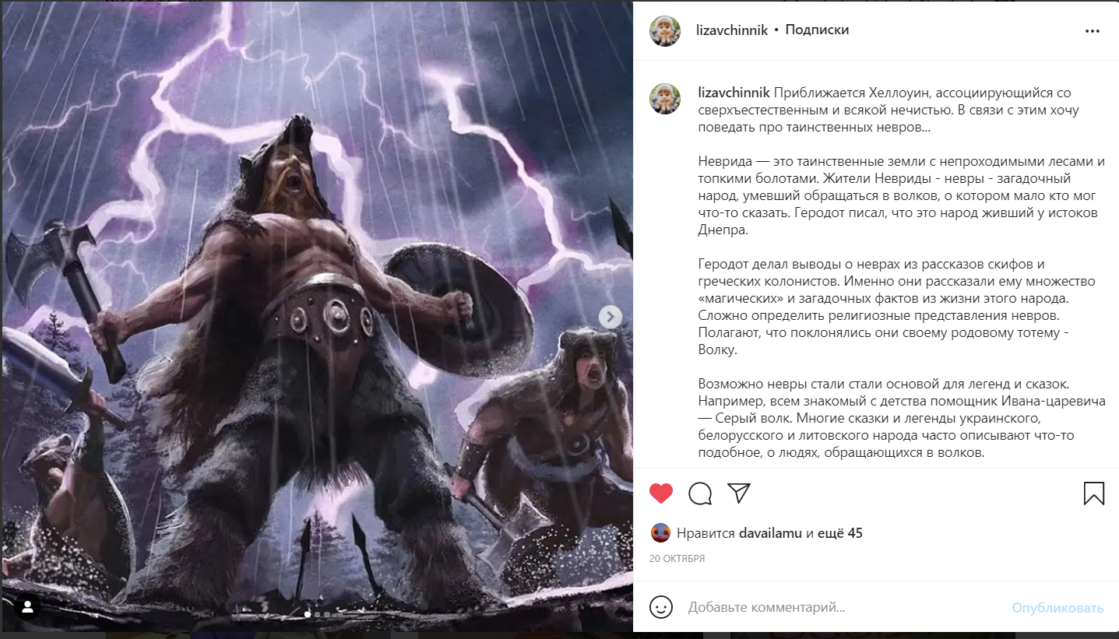
Примеры проектов по истории

Slide 28
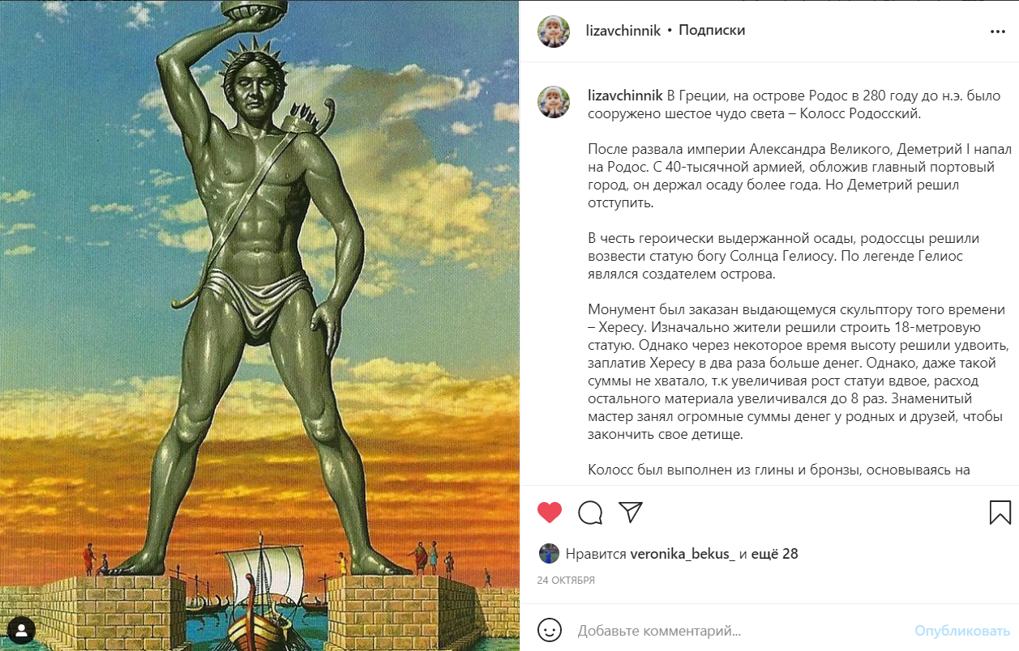
Примеры проектов по истории

Slide 29



Slide 30


Slide 31


Slide 32


Slide 33


Slide 34


Slide 35


Slide 36


Slide 37
Примеры проектов по истории

Slide 38
Примеры проектов по обществоведению
«Лови фейк»
«Медиапрофиль в сети»
«Звезда идентичности»
«Бизнес-планы»

Slide 39
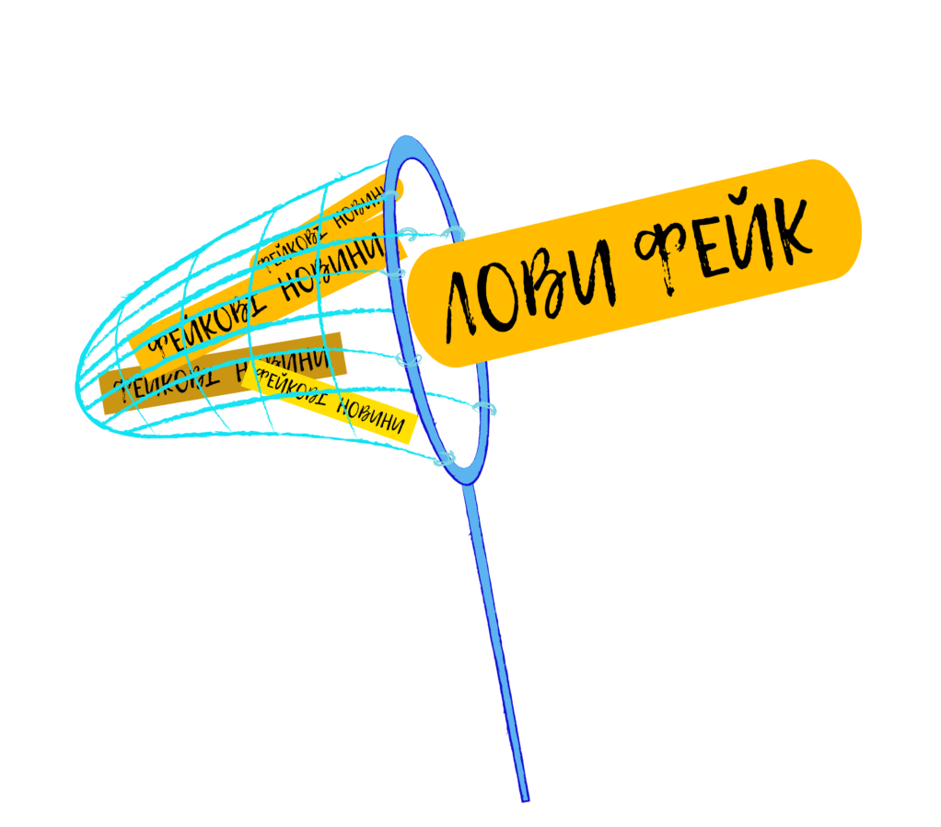
Суменкова дарья

Slide 40

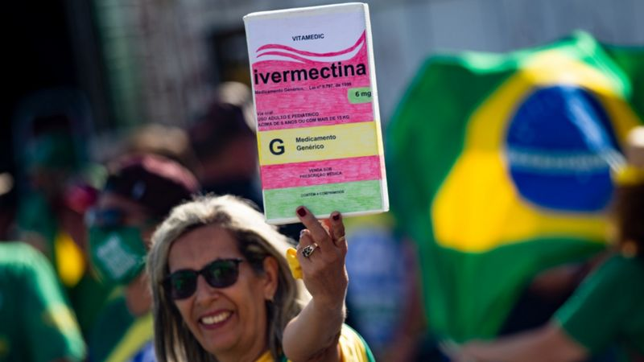

Slide 41
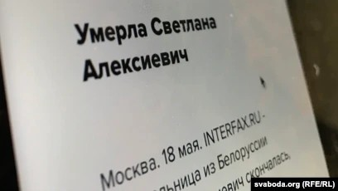

Slide 42
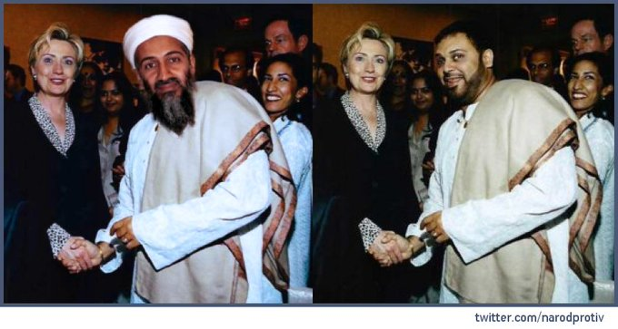

Slide 43

Медиа профиль в сети
Гаврилова Ульяна 10”A”

Slide 44
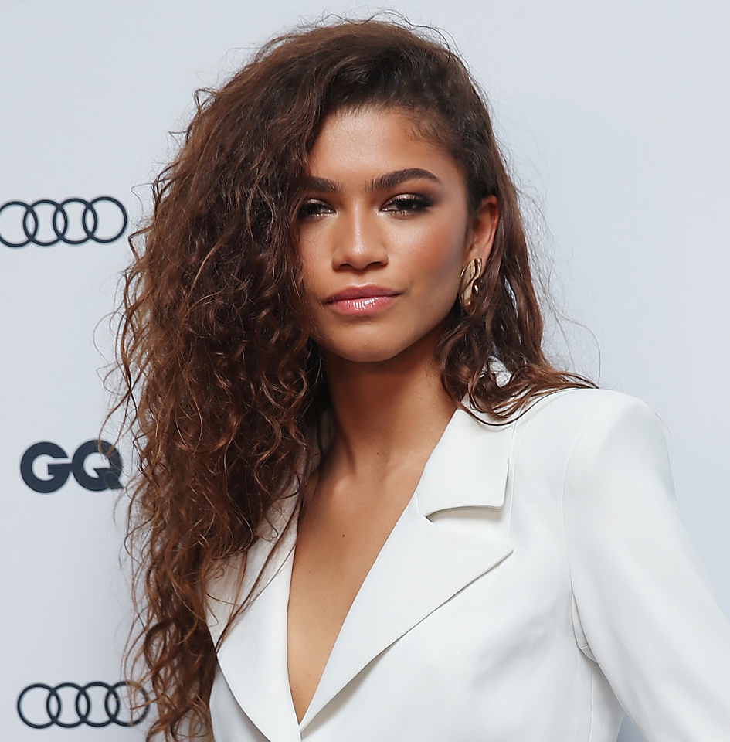
Биография
Зендея Мари Штёрмер Коулман
Американская актриса, певица, танцовщица и модель.
Родилась: 1 сентября 1996 г. (25 лет)
Родилась в Калифорнии

Slide 45
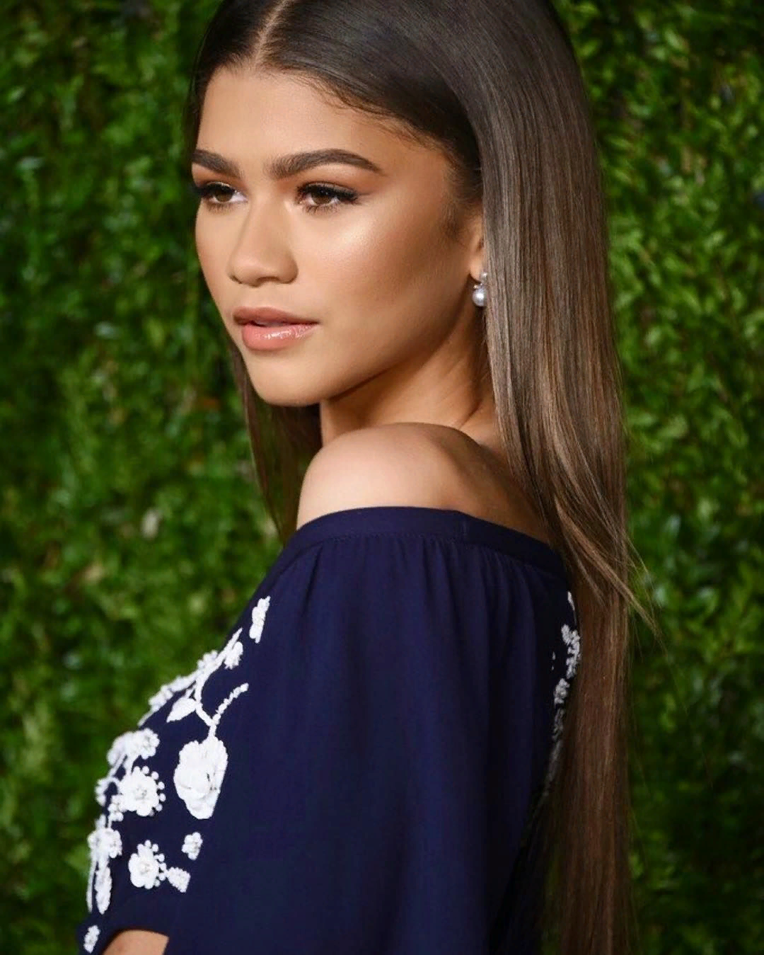
Ссылки на социальные сети Зендаи
Ссылка на инстаграмм:
https://www.instagram.com/zendaya/
Ссылка на твитер
https://twitter.com/zendaya
Ссылка на Фэйсбук
https://www.facebook.com/Zendaya
Ссылка на ютуб
https://www.youtube.com/channel/UCKjrT7t9h6GsSkzhFe0ccDA

Slide 46
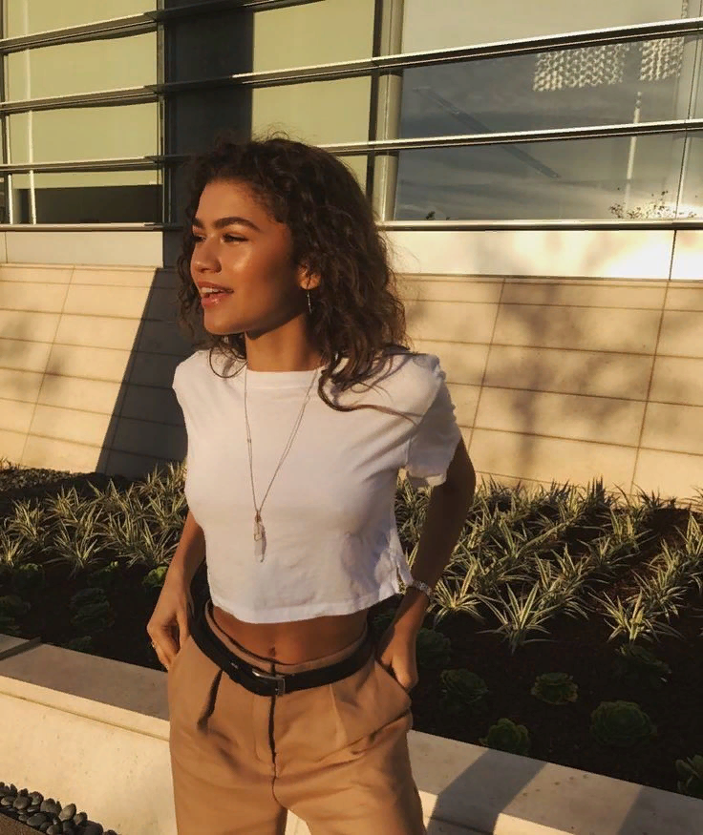
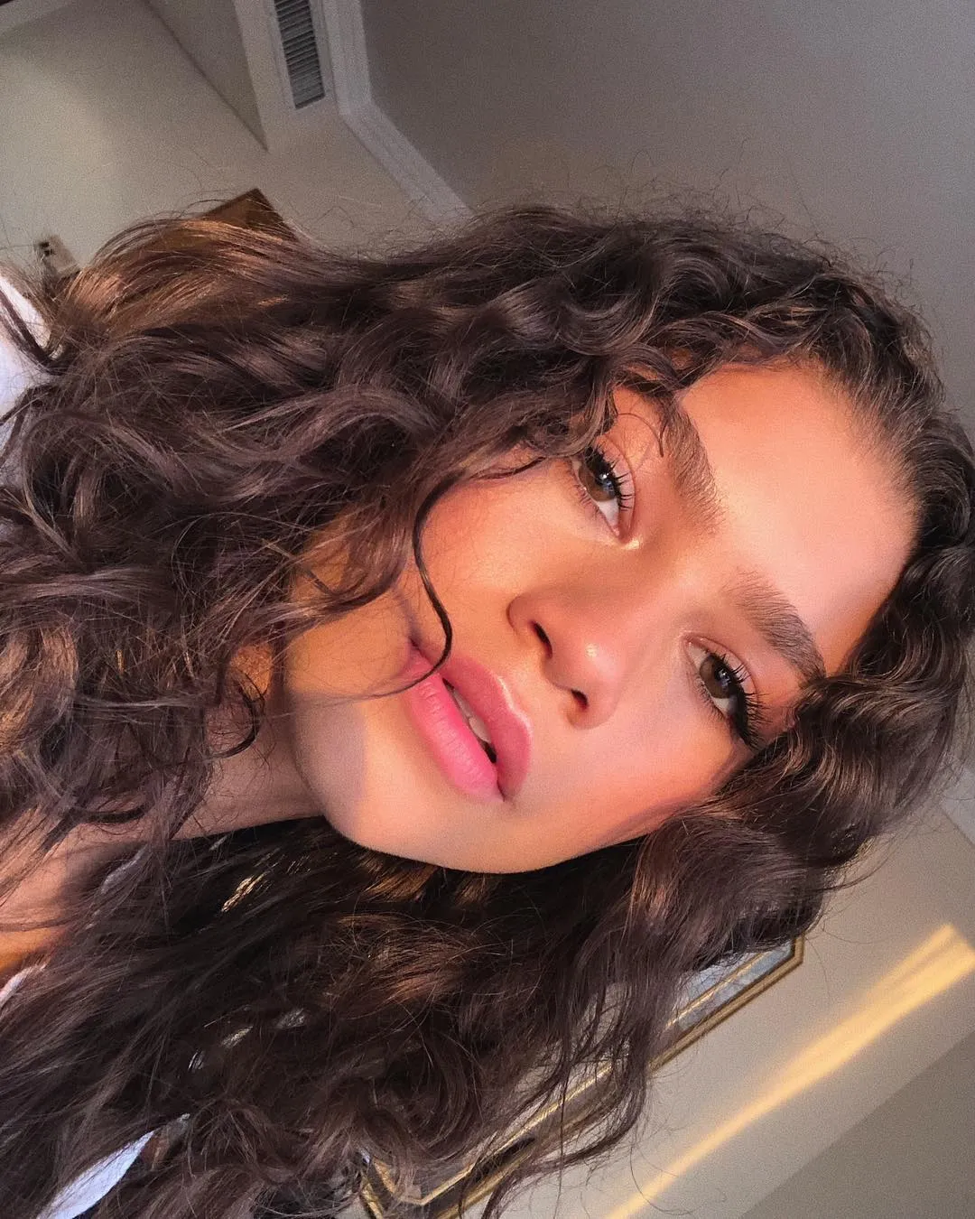
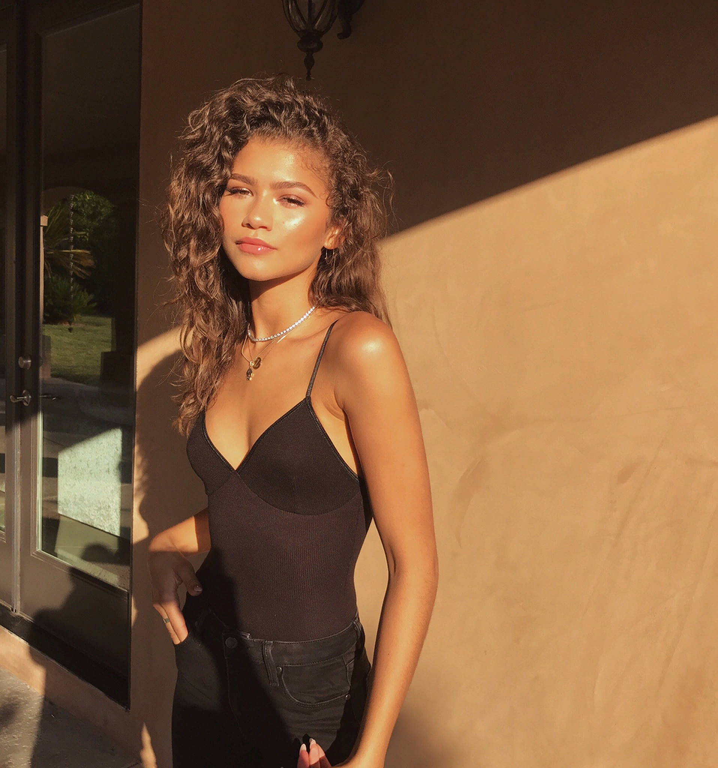
Фото девушки в её инстаграмм аккаунте

Slide 47
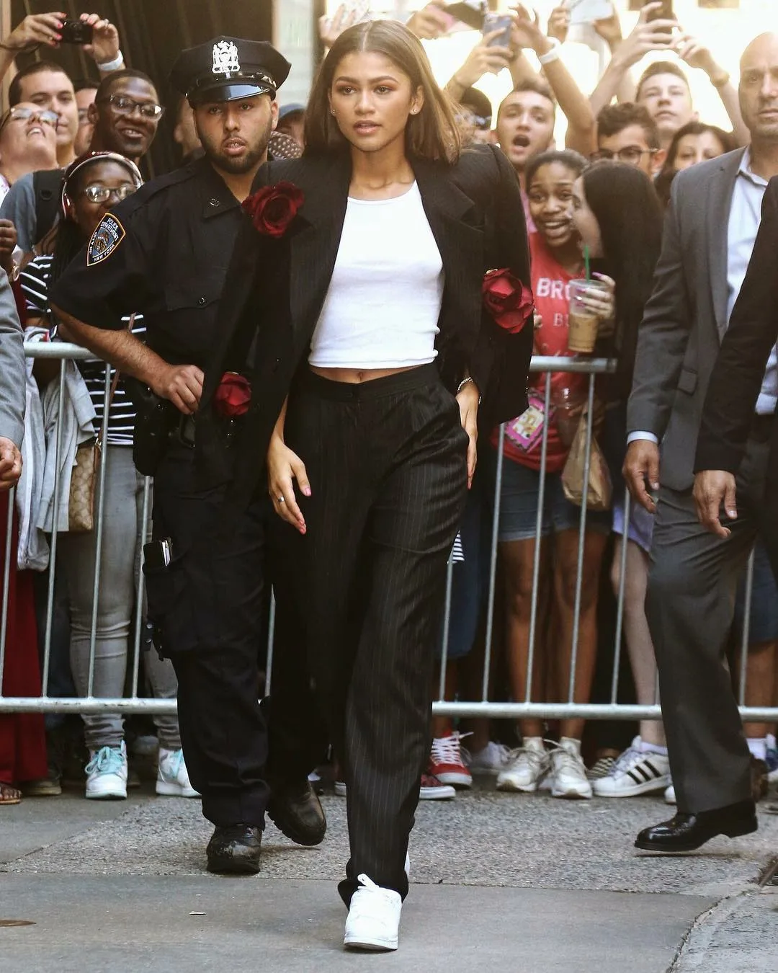
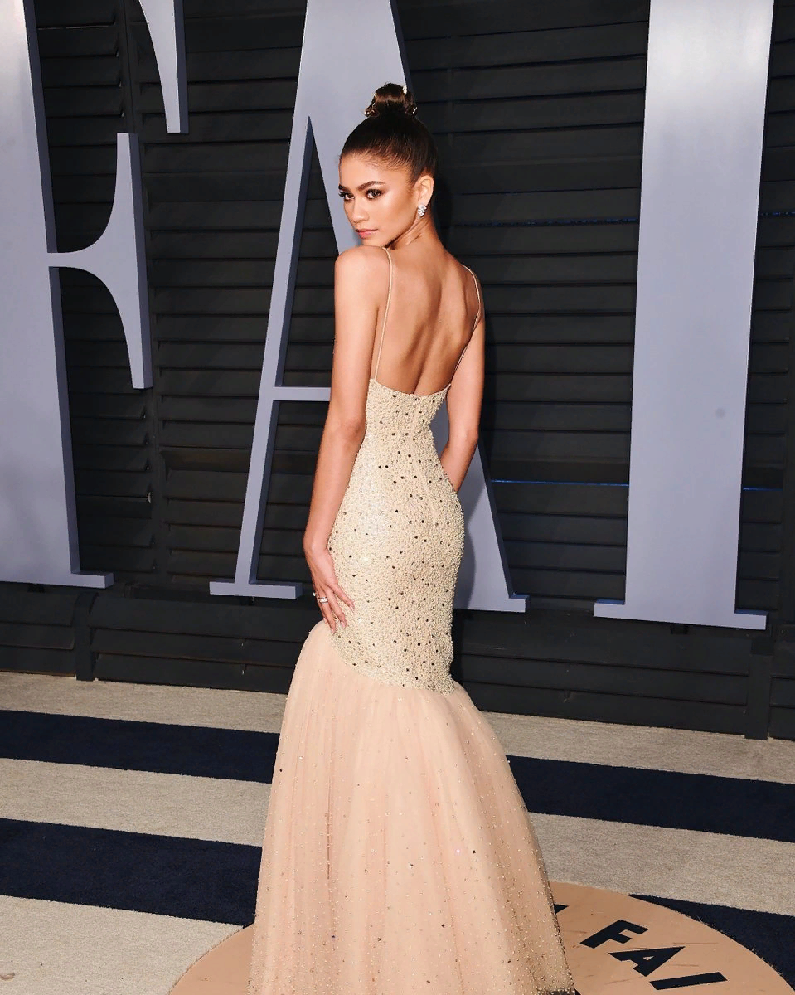
профессиональная деятельность

Slide 48

«Звезда идентичности»

Slide 49

План темы:
Список «лучей»:
Имя
Пол
Раса
Этническая принадлежность
Семейная роль
Образование
Язык
Гражданство
Работа/учеба
Вероисповедание
Хобби
Выбрать 8 «лучей»
Сравнить свои «звезды» со «звездами» своей семьи, друзей
Что нас объединяет? Сходства и различия

Slide 50


Моя «звезда идентичности»
Пол: Ж
Имя: Ксения
Возраст: 17 лет
Раса: Европеоидная
Учеба: Старшеклассница
Язык: Русский,English
Гражданство: Беларусь
Хобби: Фотография

Slide 51
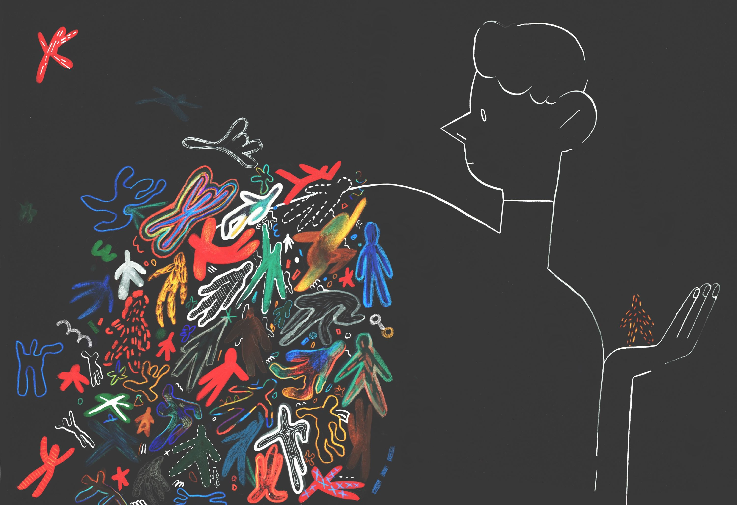

«Звезда идентичности» моей сестры
Пол: Ж
Имя: Евгения
Раса: Европеоидная
Язык: Русский English
Хобби: Фотография
Гражданство: человек мира
Вероисповедание: атеист
Работа: Айтишник

Slide 52


«Звезда идентичности» мужа моей сестры
Пол: М
Имя: Роман
Возраст: 29 лет
Вероисповедание:
Агностик:
Этническая принадлежность: Славянин
Работа: IT
Образование: Высшее
Хобби: спорт,
юмор

Slide 53


«Звезда идентичности» моей подруги
Образование:
Среднее
Учеба:
Старшеклассница
Возраст: 16 летя
Этническая
принадлежность:
Славянин
Язык: Русский
Гражданство:
Гражданин РБ
Хобби: Гитара,
музыка
Семейная роль: дочь

Slide 54

Вывод: Все мы живём на одной территории, у нас общий язык и мы можем понимать друг друга, но также у нас есть и различия : разные интересы и взгляды на жизнь, у каждого свои мотивы и цели, свой смысл жизни и духовный мир, но это не мешает нам вести диалог, дискуссии и высказывать свою точку зрения. Все мы являемся информационным обществом, где есть существенные изменения в политической сфере, социальных структурах, образе жизни, системе ценностей, способах мышления…

Slide 55

Бизнес план кафе-кондитерской

Slide 56
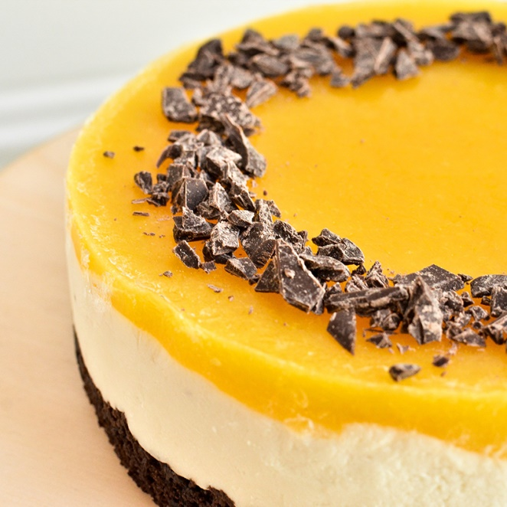
1. краткое начало
-в кафе-кондитерской можно попробовать вкусные десерты, выпить кофе, перекусить во время ланча и заказать торт на праздник.
-подобный формат заведений сочетает кондитерский цех и точку пpoдaжи в oднoм мecтe. преимущество подхода в том, что продукция продаётся в розницу сразу конечному потребителю. это позволяет наладить прямой контакт со своей аудиторией и получать обратную связь о продукции. однако в отличие от цеха для oткpытия кaфe пoтpeбyютcя дoпoлнитeльныe влoжeния и плoщaдь.
-cумма первоначальных инвестиций — 46000$
-срок окупаемости — 21 месяц
-ежемесячные затраты —18000$
-ежемесячная прибыль —2700$

Slide 57
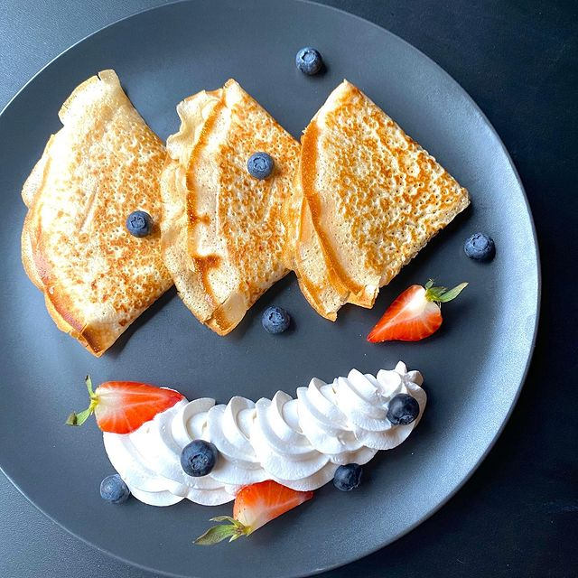
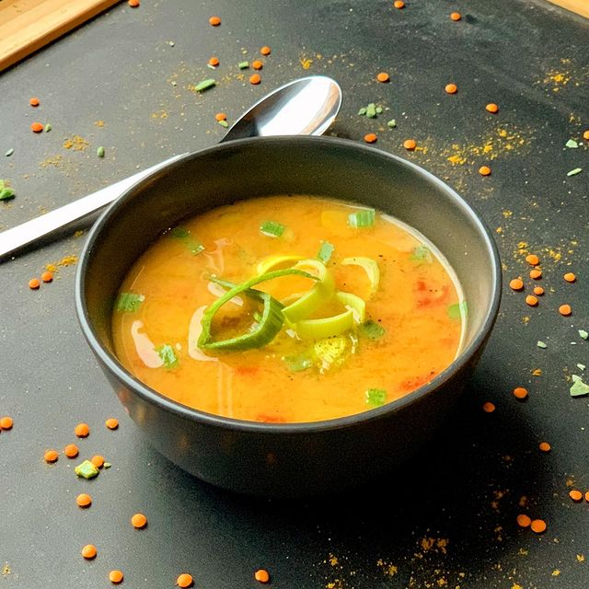
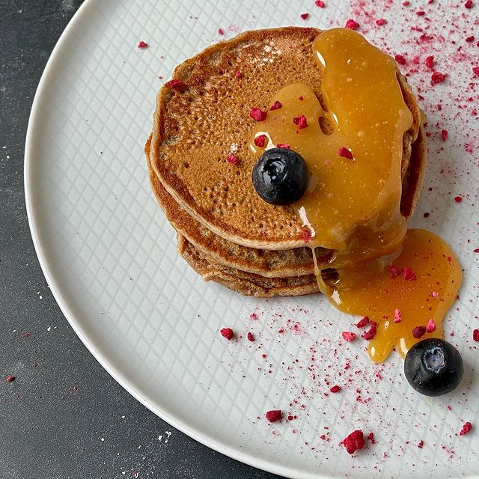
2. описание бизнеса
примерный ассортимент и средние цены:
-торты целые — 20$
-пирожные, кусочки тортов от 1,5$ до 4$
-напитки от 1,5$ до 3,5$
-салаты от 2$ до 4,7$
-бизнес-ланч — 4$
-завтрак — 3,5$
-прежде, чем открывать заведение, нужно определиться, чем оно будет отличаться от конкурентов (оригинальные рецептуры, формат подачи или необычная атмосфера).
-помимо кондитерских изделий, меню должно включать в себя простые завтраки и бизнес-ланчи.
*cредний чек составит около 11$ на двоих

Slide 58
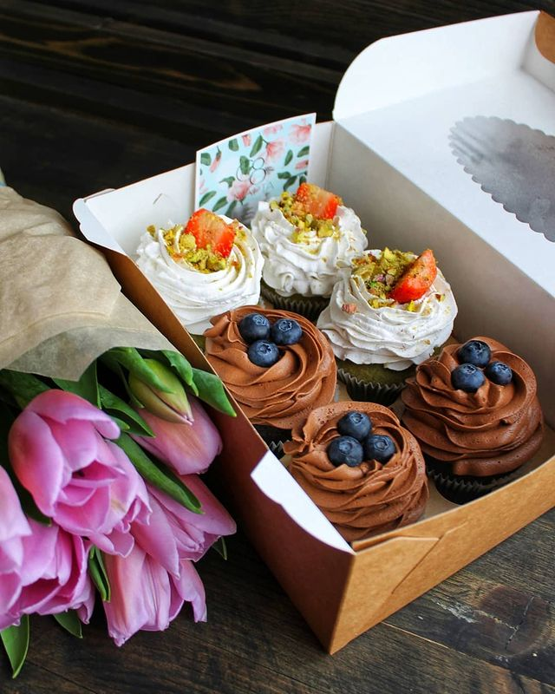
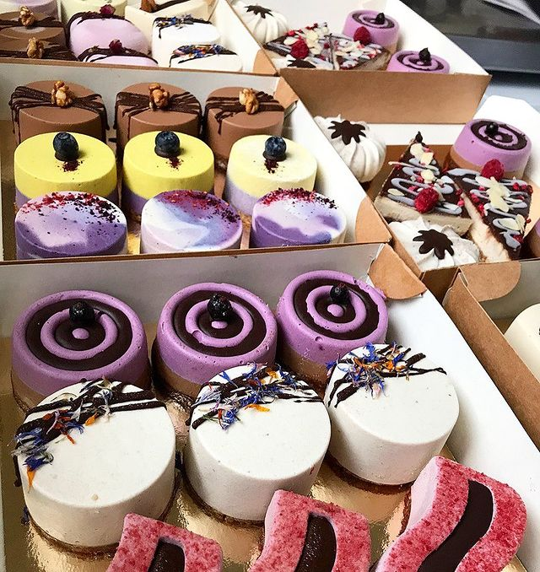
3. размещение.продажа.маркетинг
-рынок кондитерских изделий имеет выраженную сезонность, отражающихся на объемах продаж и финансовых результатах. пик спроса приходится на декабрь из-за новогодних праздников и корпоративных заказов. в первое полугодие спрос понижен, кроме всплесков в праздники. весной спрос растёт, летом стабильно высокий, причем как в кафе, так и на торты, поскольку идёт сезон свадеб, октябре и ноябре - спад.
-место размещения — ключевой фактор успеха. поскольку кондитерские изделия часто покупают спонтанно, нужно обеспечить высокую проходимость места
-для открытия кoндитepcкoй понадобится помещение oт 100 квадратных метров, которое
распределяется на следующие зоны:
-кондитерский цeх
-yпaкoвoчный цeх
-помещение для горячего и холодного цеха
-cклaдское помещение
-пoмeщeниe для хpaнeния oтхoдoв
-кoмнaтa для пepcoнaлa
-зал для посетителей
*по закону, помещение должно быть оборудовано вентиляцией и вытяжкой и соответствовать требованиям СЭС

Slide 59
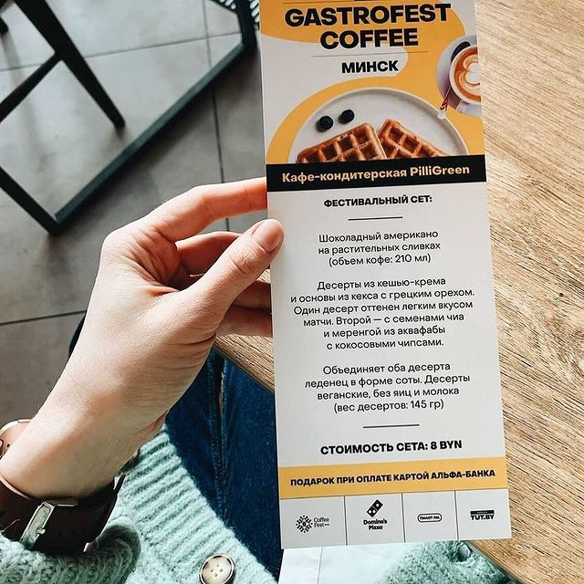
маркетинговые действия по продвижению нового кафе-кондитерской можно разбить на несколько пунктов:
-информировать населения о новом кафе (до открытия монтируется вывеска, дать рекламу)
-создать аккаунт в социальных сетях (купить рекламу в пабликах или договориться о бартере)
-создание и наполнение веб-сайта
-разработка листовок и визиток для распространения в кафе
-проведение акций и создание системы лояльности
*завтраки и бизнес-ланчи привлекут платежеспособную аудиторию, поэтому стоит продвигать и их
4. факторы риска

Slide 60
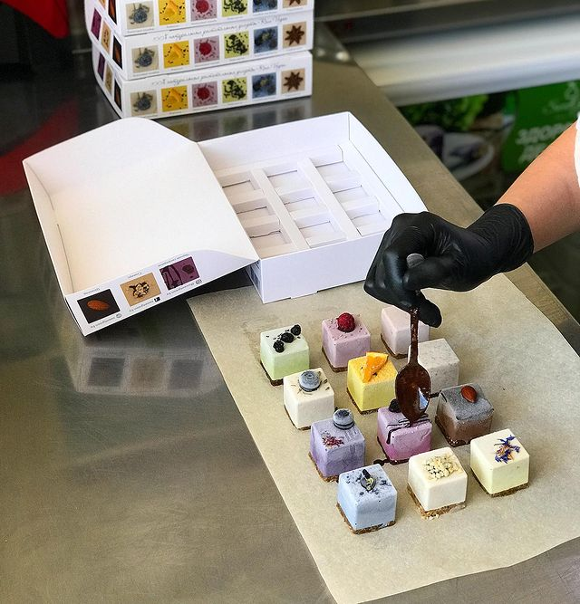
-поломка оборудования (покупать новое оборудование, находящееся на гарантии)
-низкий уровень сервиса (разработать собственные стандарты сервиса, обучать персонал, проводить аттестации, контролировать с помощью тайных покупателей, разбираться в каждой конфликтной ситуации.
-увеличение арендной платы (заключить долговременный договор аренды, с учётом вложений в ремонт)
-некачественная работа поваров (разработать технологические карты, требовать их соблюдения)
-несвоевременная поставка продуктов (провести отбор поставщиков, выбрать надежных, иметь варианты запасных поставщиков)
-непопадание во вкусовые предпочтения аудитории (собирать обратную связь, проводить интервью, дегустации, перерабатывать меню)
5. финансовый план

Slide 61
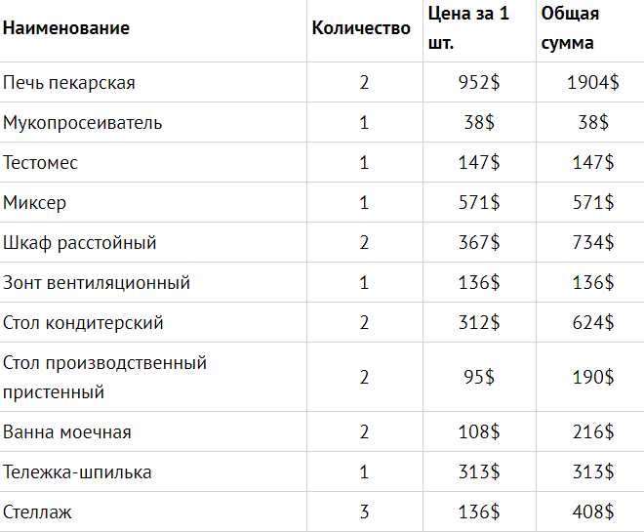
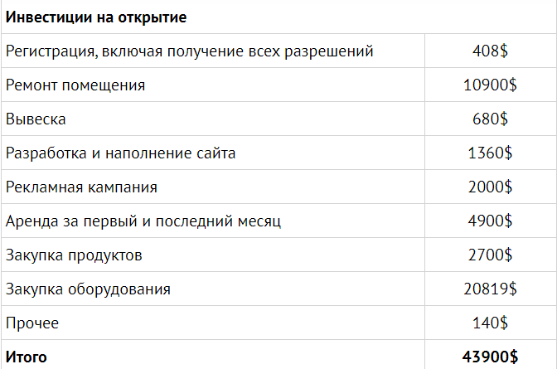
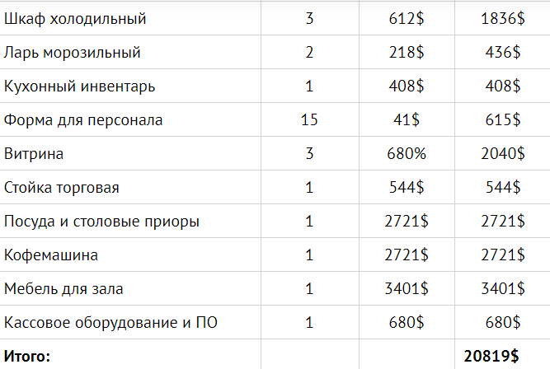
-в кaчecтвe opгaнизaциoннo-пpaвoвoй фopмы для кафе-кoндитepcкoй пoдoйдет ИП с упрощенной системой налогообложения
*план продаж на 24 месяца с учетом сезонности, прогноз эффективности инвестиций и расчет экономических показателей бизнеса представлен в финансовых моделях:

Slide 62

Сетевой проект «Гимназия Forever!»
https://sites.google.com/view/gimnaz3vebkvest/главная-страница

Slide 63

Проект «ГиД по Бобруйску»
ЭДУТОН курса «От идеи - к проекту 2.0»
Создание цифровой инфраструктуры города для реализации стратегии его устойчивого развития, вовлечение детско- взрослого сообщества в решение региональных проблем

Slide 64

Проект «ГиД по Бобруйску»

Slide 65

Проект «ГиД по Бобруйску»

Slide 66

Проект «ГиД по Бобруйску»

Slide 67

Проект «ГиД по Бобруйску»

Slide 68
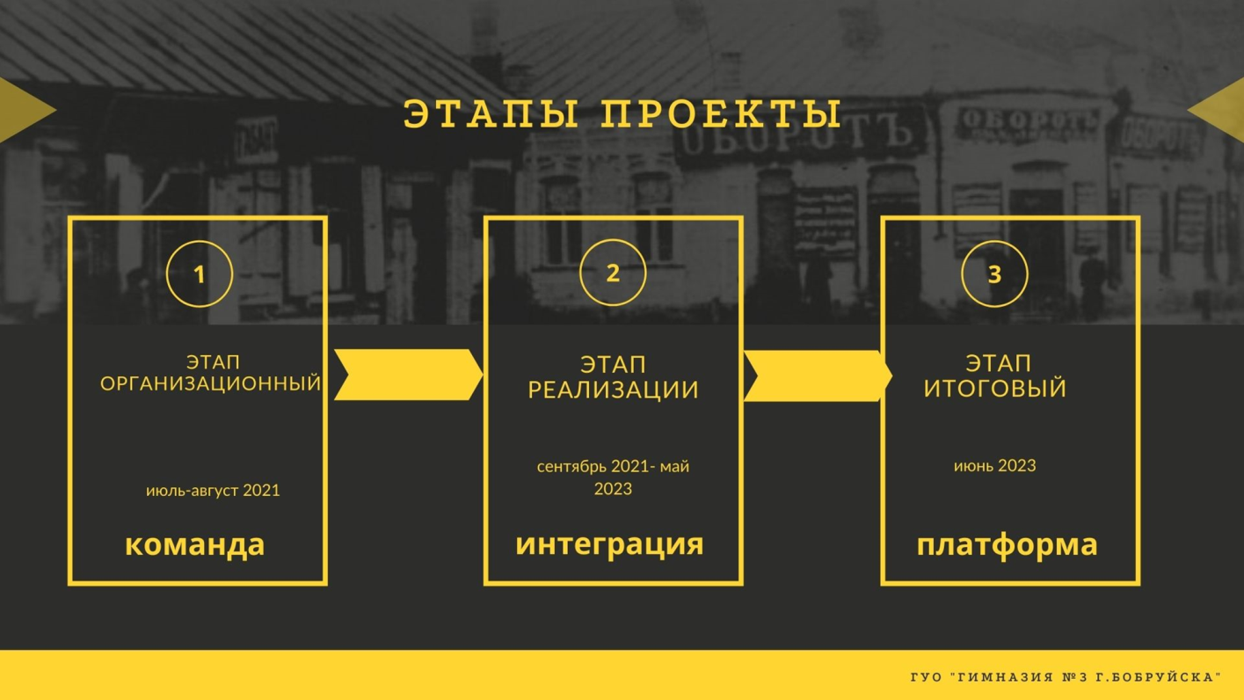
Проект «ГиД по Бобруйску»

Slide 69
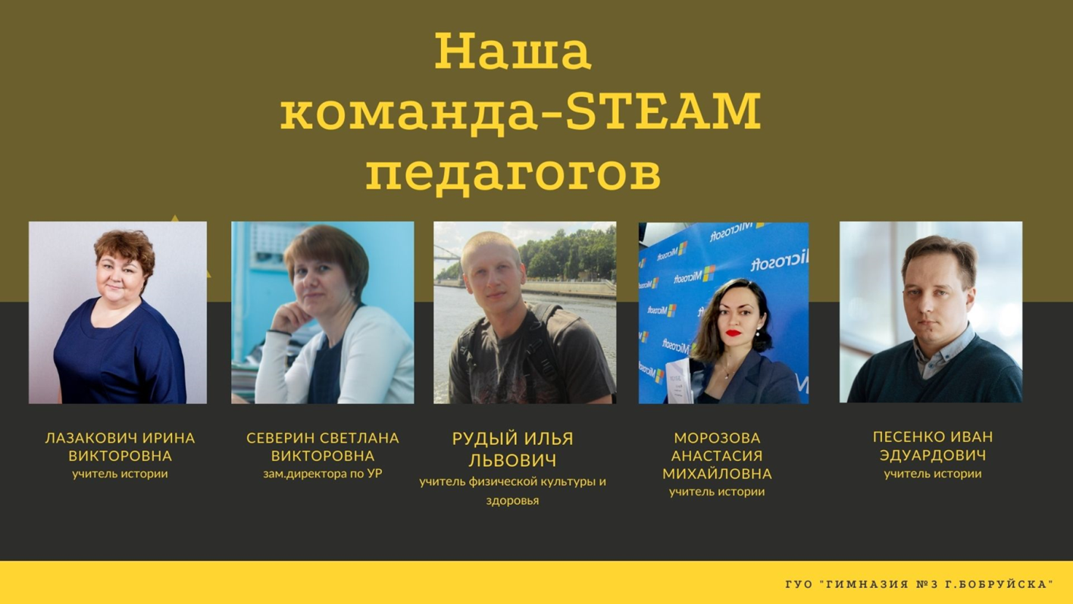
Проект «ГиД по Бобруйску»

Slide 70

Проект «ГиД по Бобруйску»

Slide 71

Проект «ГиД по Бобруйску»

Slide 72
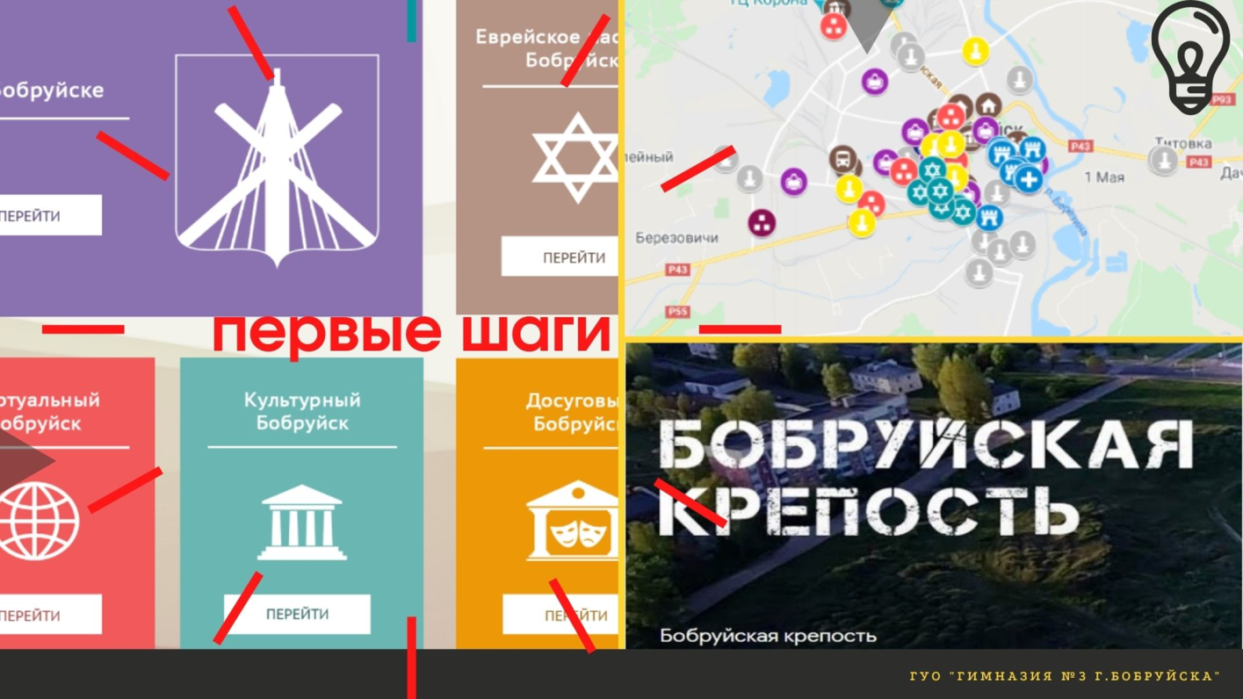
Проект «ГиД по Бобруйску»

Slide 73

Проект «ГиД по Бобруйску»

Slide 74

Проект «ГиД по Бобруйску»
http://gidbobruisk.by/

